Slide 1
L’Évasion et la dépression

Slide 2
Action de s'évader, de s'échapper d'un lieu où l'on était enfermé.

Slide 3
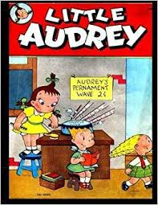
blagues
L’humour a aidé les gens à oublier les périodes économiques difficiles.
Les blagues « Knock Knock » et « Little Audrey » étaient très populaires dans les années 1930.
La formule de base des blagues de la petite Audrey : « La petite Audrey est impliquée dans une terrible catastrophe, mais trouve toujours un peu d’humour dans chaque situation. »

Slide 4
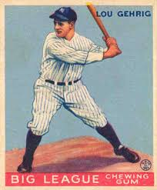
Cartes de baseball
Les cartes de baseball ont été recueillies par de nombreuses personnes pendant la Dépression.
Ils étaient généralement vendus avec du chewing-gum.

Slide 5
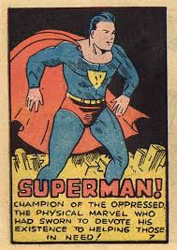
Superman
Le caricaturiste torontois Joe Shuster et son meilleur ami, Jerry Siegal, ont créé Superman à l’âge de 17 ans en 1933.
Action Comics a présenté Superman au public en 1938.
Fait amusant : « Clark Kent (Superman) a travaillé pour le Daily Star, inspiré du Toronto Star. »

Slide 6
réflexion
Pourquoi une figure comme Superman inspirerait-elle les gens pendant les années 1930 ?

Slide 7
Films et la dépression
Les films devenaient une forme beaucoup plus courante de divertissement dans les années 30.
La plupart étaient purement pour le divertissement et la distraction de la vie quotidienne.
Les films ont suscité « des sentiments de romance, de glamour et de luxe – les choses mêmes qui manquaient dans la vie de nombreuses personnes. »
La plupart des films ont eu une fin heureuse.
Films populaires inclus : Mickey Mouse, Blanche-Neige et les sept nains, Frankenstein, Dracula, et Gone With the Wind.

Slide 8
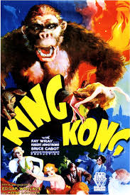
“The tallest darkest leading man in Hollywood”
La vedette canadienne Fay Wray a joué l’amour d’un singe géant dans le populaire film de 1933, « King Kong ».
https://www.youtube.com/watch?v=B33GGO3TKgg

Slide 9
“The Darling Moppet”
Shirley Temple était une star de cinéma américaine populaire dans les années 30.
Les dépisteurs (films scouts) l’ont remarquée à 3 ans.
Le film de l’ère de la Dépression, Stand Up and Cheer, a mis Temple sous les feux de la rampe.
Temple a joué dans 43 longs métrages et 25 scénarios de 1931 à 1961.
https://www.youtube.com/watch?v=cFJWmqMzvJU

Slide 10
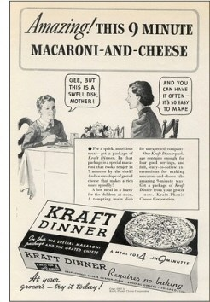
Mac n’ Cheese!
Kraft macaroni and cheese était une mode pendant les années de dépression.
Les Canadiens n’en ont jamais assez.
Il a été lancé en 1931.

Slide 11
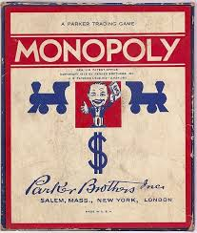
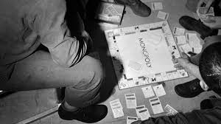
M. Monopoly est entré sur Scène…

Slide 12
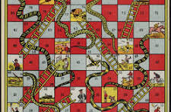
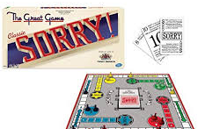
Jeux de société
De nombreux Canadiens ont aimé les jeux de société dans les années 1930.
Ils ont momentanément distrait l’esprit des temps économiques moins que stellaires.
Monopoly : l’un des jeux de société les plus populaires au Canada.
Inventé par Charles B. Darrow en 1933.
Maintenant vendu dans 80 pays en 26 langues.

Slide 13
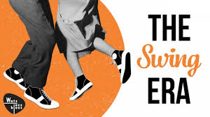
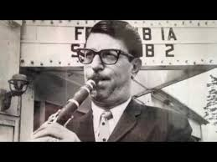
A.K.A. « Swing Jazz. »
Durée de 1935 à 1945.
C’était de la musique optimiste.
La trompette, le saxophone, la flûte et le piano ont contribué à donner à la musique swing son style distinctif.
Les Canadiens se réunissaient souvent dans des salles de danse pour danser et écouter des groupes de swing.
Les groupes de swing populaires comprenaient : Bert Niosi (Canada’s King of Swing), Trump Davidson, Joan Fairfax et Duke Ellington.
https://www.youtube.com/watch?v=wE31EC3NoLs

Slide 14
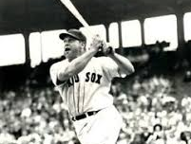
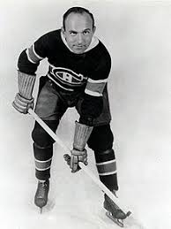
Sports
Le sport a contribué à alléger l’ambiance au Canada.
Le hockey et le baseball étaient sans doute les sports les plus appréciés au Canada.
Les Maple Leafs ont été traités comme des rois après avoir remporté la Coupe Stanley en 1931.
Howie Morenz : héros du hockey (Canadiens de Montréal).
Babe Ruth : icône populaire du baseball.
Les Canadiens écoutaient souvent des matchs de boxe à la radio.

Slide 15
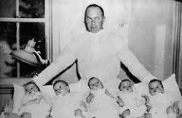
les Quintuplés dionne
Les premiers quintuplés à survivre à la naissance.
Il est devenu propriété de l’État en tant que bébé.
Ceci a provoqué une frénésie médiatique.
Volé d’avoir une enfance normale.
Exploité par le gouvernement de l’Ontario.
Création d’un parc thématique « Quintland »
Le parc a généré beaucoup d’argent pour l’Ontario pendant la crise.
Plus tard, il a reçu 2,8 millions de dollars en compensation.

Slide 16
“There’s gold in them thar quints!” – Toronto Star Weekly, August 22nd, 1936

